Slide 1


INSTITUCION EDUCATIVA TECNICA LA SAGRADA FAMILIA
BASE DE DATOS
GRADO 10

Slide 2
¿Qué es una Base de Datos?
Una base de datos es un conjunto de datos relacionados que forman una estructura lógica, es decir una estructura reconocible desde un programa informático. Esta estructura no sólo contiene los datos en sí, sino también la forma en la que se relacionan

Slide 3
Una base de datos es una herramienta para recopilar y organizar información. Las bases de datos pueden almacenar información sobre personas, productos, pedidos u otras cosas. Muchas bases de datos comienzan como una lista en una hoja de cálculo o en un programa de procesamiento de texto. A medida que la lista aumenta su tamaño, empiezan a aparecer redundancias e inconsistencias en los datos. Cada vez es más difícil comprender los datos en forma de lista y los métodos de búsqueda o extracción de subconjuntos de datos para revisión son limitados. Una vez que estos problemas comienzan a aparecer, una buena idea es transferir los datos a una base de datos creada con un sistema de administración de bases de datos (DBMS), como Access.

Slide 4
¿En qué se diferencia una Base de Datos de los archivos tradicionales?
Una base de datos es un archivo, existen diferentes tipos de archivos, cómo de texto, imágenes, pistas de audio, video, entre otras junto con los archivos de bases de datos. Cada tipo de archivo tiene sus característica únicas que los diferencian y programas específicos que nos permiten hacer uso de ellos.
En el caso de las bases de datos, tienen un estructura organizacional que permite contener de forma ordenada datos de diferentes tipos.

Slide 5
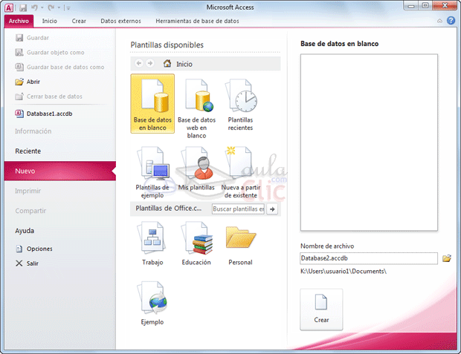
Elementos básicos Access 2010
Arrancar y cerrar Access 2010.
Desde el botón inicio situado, normalmente en la esquina inferior izquierda de la pantalla. Colocar el cursor y hacer clic sobre el botón inicio se despliega un menú; al colocar el cursor sobre programas, aparece una lista con los programas instalados en tu ordenador buscar Microsoft office y luego Microsoft Access, hacer clic sobre el, y se iniciara el programa

Slide 6
La pantalla inicial Access 2010
Al iniciar Access aparece una pantalla inicial como esta, vamos a ver sus componentes fundamentales. Así conoceremos los nombres de los diferentes elementos. La pantalla que se muestra a continuación (y en general todas las de este curso) puede no coincidir exactamente con la que es tu ordenador, ya que cada usuario puede decidir que elementos quieren que se vean en cada momento.

Slide 7

Las barras O CINTA DE OPCIONES
La barra de titulo contiene el nombre del programa y del archivo con que estamos trabajando en el momento actual.
La cima de opciones contiene todas las opciones de el programa agrupadas a pestañas accederemos a su ficha que contiene los botones y menús, organizados en categorías o grupos.

Slide 8
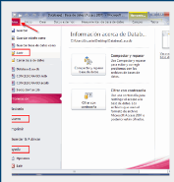
La ayuda
Access incorpora una documentación muy útil que explica las distintas opciones y características del programa. Su consulta frente a una duda es recomendable. Para acceder a ella podemos: hacer clic en el botón de ayuda, en la zona derecha de la cinta de opciones. Pulsar la tecla F1 del teclado

Slide 9
Crear, abrir y cerrar una base de datos
Haga clic en la pestaña Archivo, en Nuevo y luego, en Base de datos en blanco.
Escriba un nombre de archivo en el cuadro Nombre de archivo. Para cambiar la ubicación predeterminada del archivo, buscar una ubicación donde colocar la base de datos (junto al cuadro nombre de archivo), valla a la ubicación y haga clic en aceptar
Haga clic en Crear
Access crea la base de datos con una tabla vacía denominada tabla 1 y, luego abre esa tabla en la vista hoja de datos. El cursor se coloca en la primera celda y Haga clic para agregar.

Slide 10
Comience a escribir para agregar datos es muy similar a trabajar en una hoja de calculo de Excel. La estructura de tabla se crea al escribir los datos. Cuando agrega una nueva columna a la hoja de datos. Se define un nuevo campo en la tabla. En función de los datos que se escriben, Access establece automáticamente el tipo de datos de cada campo.
Para cerrar la base de datos haga clic en Cerrar si ha efectuado algún cambio en la tabla Access le pide que cambie los cambios. Haga clic Si para guardar y en No para descartarlos.

Slide 11
Crear tabla de datos
En primer lugar debemos ir a la ficha crear y pulsar el botón tabla.
Del lado izquierdo el panel de navegación enlistando la nueva tabla y del lado derecho una pestaña con el mismo nombre y una cuadricula donde podremos crear los campos de la tabla
Definir el campo primario de la tabla
Access permite capturar el nombre del campo en el encabezado
Para los campos de texto como lo hicimos con el primario tamaño del campo dentro del grupo propiedades de la ficha campos
Paso final botón guardar en la barra de acceso rápido para dar un nombre descriptivo a la tabla

Slide 12
VAMOS A LA PRACTICA :
VAMOS A CREAR EN ACCES
DOS BASES DE DATOS
1. COLEGIO
2. FERRETERIA
COLEGIO: TABLAS. ESTUDIANTES- ACUDIENTES- DOCENTES GRADOS.
FERRETERIA: TABLAS. PRODUCTOS- CLIENTES- PROVEEDORES- EMPLEADOS-

Slide 13
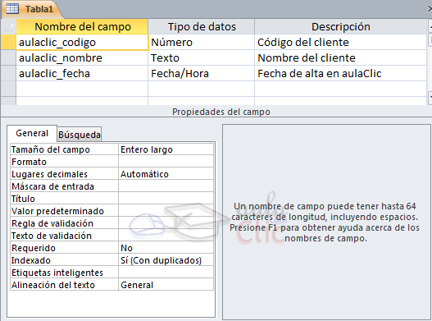
MANOS A LA OBRA
Vamos rellenando la rejilla definiendo cada una de las columnas que compondrá la tabla:

Slide 14
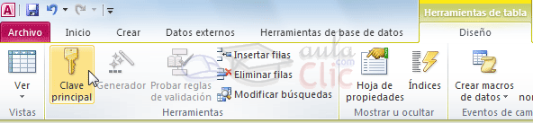
La clave principal
Antes de guardar la tabla tendremos que asignar una clave principal.
La clave principal proporciona un valor único para cada fila de la tabla y nos sirve de identificador de registros de forma que con esta clave podamos saber sin ningún tipo de equivocación el registro al cual identifica. No podemos definir más de una clave principal, pero podemos tener una clave principal compuesta por más de un campo.
Para asignar una clave principal a un campo, seguir los siguientes pasos:
Hacer clic sobre el nombre del campo que será clave principal.
En la pestaña Diseño de Herramientas de tabla, hacer clic sobre el botón Clave principal del grupo Herramientas.

Slide 15
CONTINUAREMOS …

